Slide 1

翅
膀

Slide 2
游
戏
概
述
游戏类型：自由探索动作类
游戏平台：移动端
玩家视角：第三人称
玩法：操控天使煽动翅膀改变云的形状
通关条件：满足人类的想象
大致内容：天空中间住着一个天使，她观察着人间，收集人类对白云的遐想，努力改变云朵形状，只为唤起人们心中的一丝美好。

Slide 3

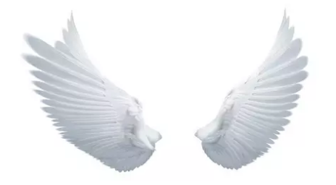
游
戏
U
I
加速
左扇
右扇

Slide 4
游
戏
设定
1.天使在天空中自由翱翔，开放世界
2.每朵白云旁边都有个水晶，飞翔撞击水晶，水晶像流星一样滑落到人间，逐渐融化到注视这朵白云的人物的眼睛上，触发一段故事（florence）。
3.水晶上写着想象的物体名字，玩家可选择

Slide 5
游
戏
机制
1.天空中飞机，要躲到白云里，防止被发现
2.自然风速也改变着白云的形状
3.时间：部分任务限时，暴风雨要来了
4.加速掉羽毛，加大煽动力量掉羽毛，低于一定数量，天使坠落人间，任务失败

Slide 6
故事
一
窗边7岁的小男孩
半年前，父母允诺佩奇今天生日带他去动物园看大象。前段时间父母离婚，佩奇绝望又伤心，望着窗外的蓝天，遐想着心中大象的样子。

Slide 7
故事
二
不孕不育的夫妻
从医院回来 不孕不育，草地的夫妻，妄想天空，眼泪划过眼角，天空 婴儿 结局 整理心情 领养孩子

Slide 8
故事
三
加班回来的张辉
唉声叹气走在月光皎洁的夜晚，望向天空，云朵妻子做的热腾腾的煮面 一丝欣慰

Slide 9
故事
四
监狱放风的龙哥
孩提时代锃锃发亮的共青团勋章 决定好好改造 出狱了重新做人

